Slide 1


경/매/플/랫/폼
B.AUCTION

Slide 2
Contents
1
2
3
4
프로젝트 목적
프로젝트 개요
프로젝트 구조
시안 & 시연

Slide 3
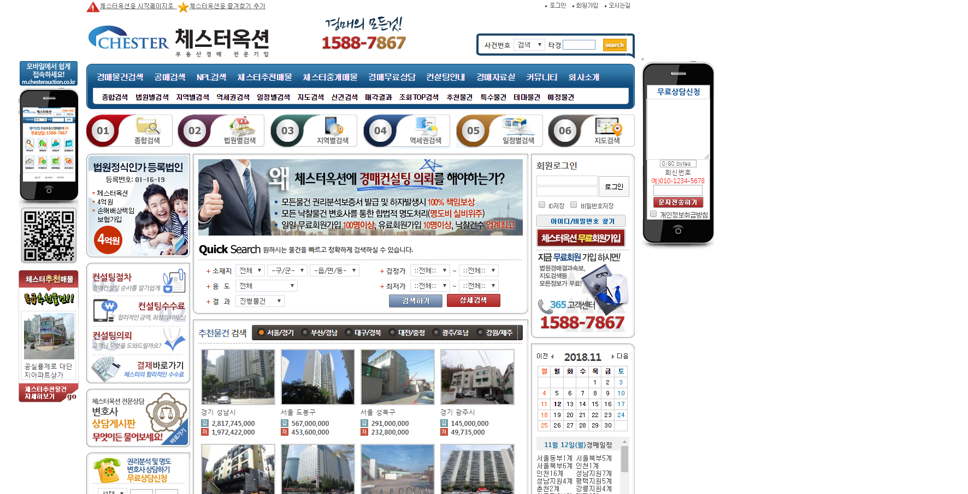
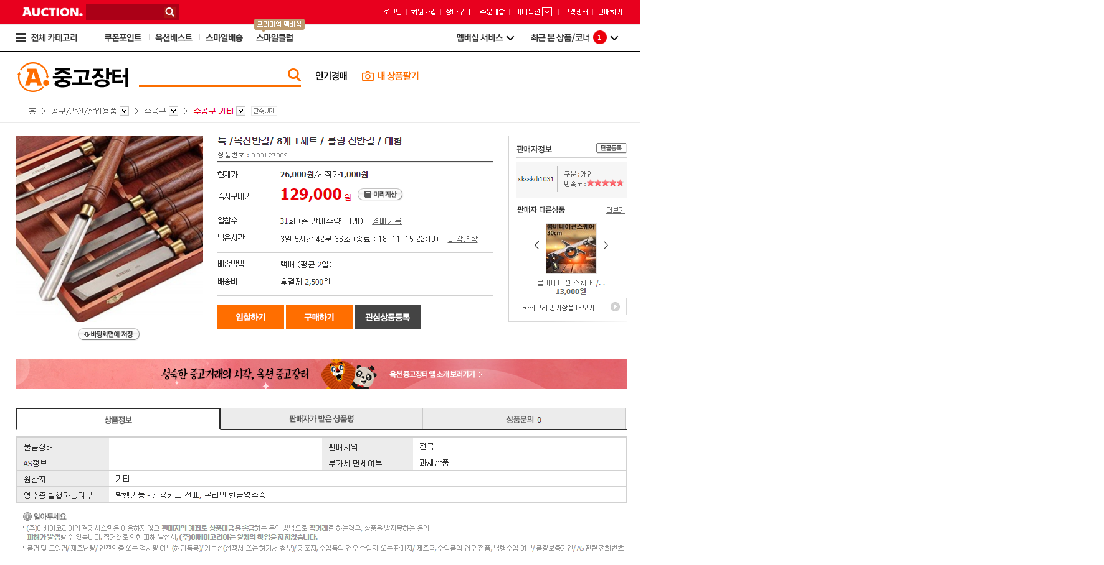
1
프로젝트 목적
기존의 경매사이트
사용자 편의성을 고려하지
않은 사이트 개선
기존 경매 사이트 벤치마킹 및
알고리즘 구현
Notes:
주제 선정 과정 중 사용자 편의성을 전혀 고려하지 않은 기존의 경매 사이트는 개선할 여지가 많아 보였습니다. 이에 따라 경매기능이 있는 옥션 사이트를 참고하여 새로운 경매사이트를 기획했습니다.

Slide 4
2
프로젝트 개요
경매 플랫폼
Spring 기술을 기반으로 만들어진
온라인 Bidding
프로젝트명 : B.Auction
프로젝트 팀 역할
개발기간 :
2018.11.01 ~ 2018.11.12
4인 프로젝트
전형철(팀장) : Java 개발, DB
황재훈 : 디자인, Java 개발
우창흠 : Java 개발
최성주 : Java 개발
개발기술 및 개발환경
OS : Window7, MacOS
Language : Spring, JSP, Java
Tool : eclipse, MariaDB

Slide 5
2
프로젝트 개요
진행 프로세스
1단계 : 기획단계 : 메뉴구조 기획 / 디자인컨셉 / 기본DB구축
2단계 : 웹사이트 제작 단계 : 주요 서브 페이지 디자인 확정/ 메인 페이지 제작
3단계 : 웹사이트 제작 단계 : 로그인&회원가입&상세페이지&입찰페이지
4단계 : 웹사이트 제작 단계 : 경매 시간 알고리즘 재현
5단계 : 검토 단계 : 사용성 검토 및 버그 체크
1단계
2단계
3단계
4단계
5단계
11.03
11.05
11.07
11.11
11.13

Slide 6





2
프로젝트 개요
프로젝트 팀 역할
4인 프로젝트
윤동은(구팀장. 나감)
전민승(배신자)
전형철(팀장) :
황재운 :
우창흠 :
최성주 :
Buy & Sell through Bidding System
물품 등록 -> 제한된 시간 내 물품 경매 -> 입 찰
Bid in limited Time
Buy & Sell
개발기술 및 개발환경
OS : Window7, MacOS
Language : Spring, JSP, Java
Tool : eclipse, MariaDB
Notes:
물품 등록과 입찰과 즉시구매 기능을 구현. 특히 일정한 경매시간이 지나면 마감된다는점이 포인트!

Slide 7
2
프로젝트 개요
Spring MVC Pattern
Controller
Model
View
MariaDB
HTML
M(Model) & V(View) & C(Controller)

Slide 8
3
프로젝트 구조
Member
-Login
-Register
Product
-Detail
-Bidding
-BuyNow
-Register
Main
(List)

Slide 9
3
프로젝트 구조
Java
Aspect
Controller
Views
Member
Product
Resources
CSS
Images
MariaDB
Model
MyBatis
FirstPage
JavaScript
Select
Insert
Delete
Update

Slide 10
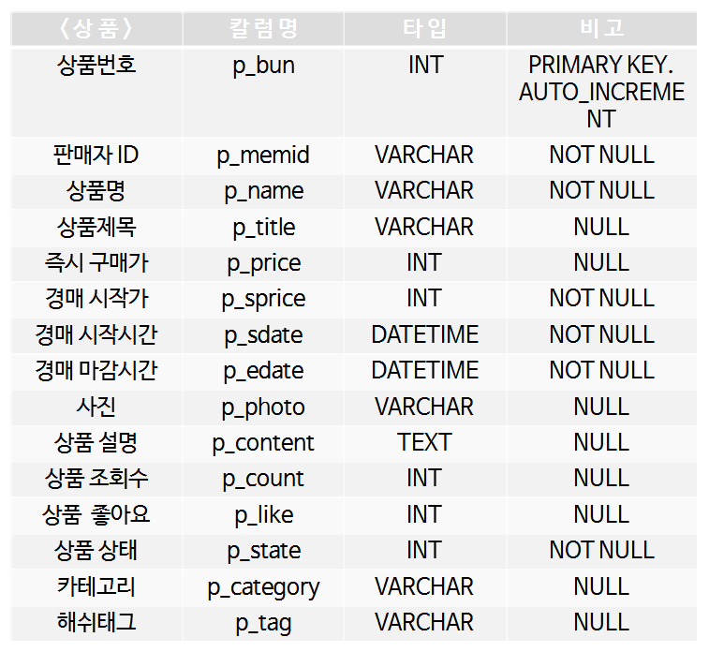
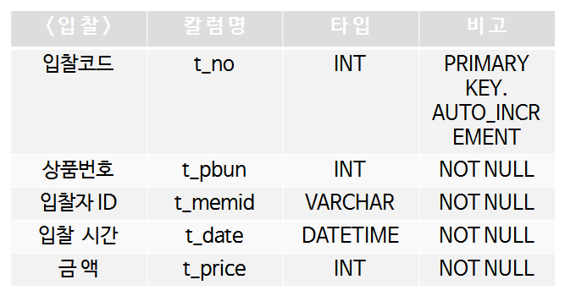
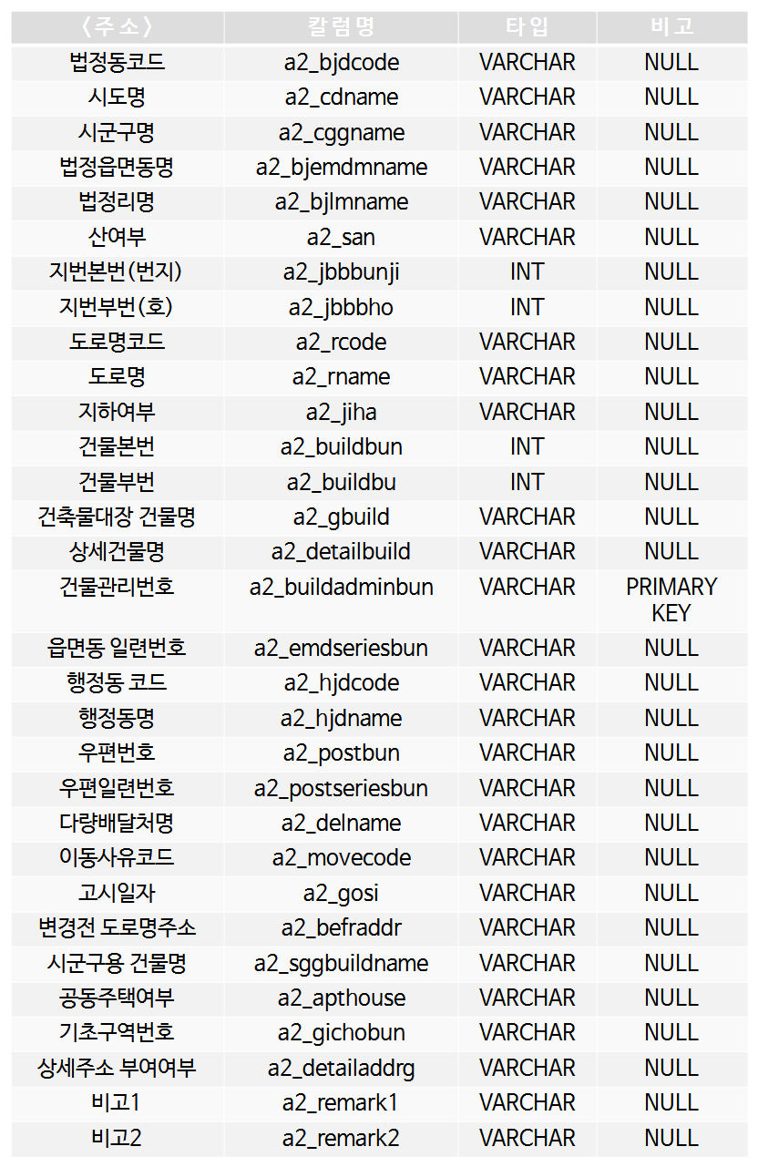
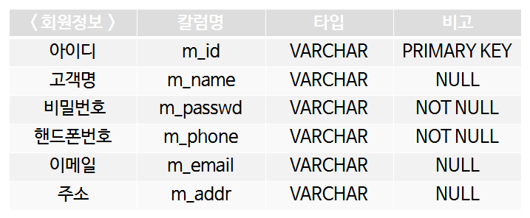
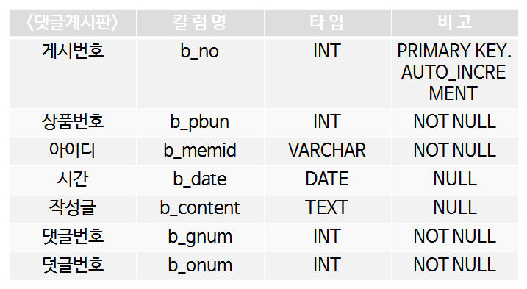
3
프로젝트 구조-Table
August 14

Slide 11
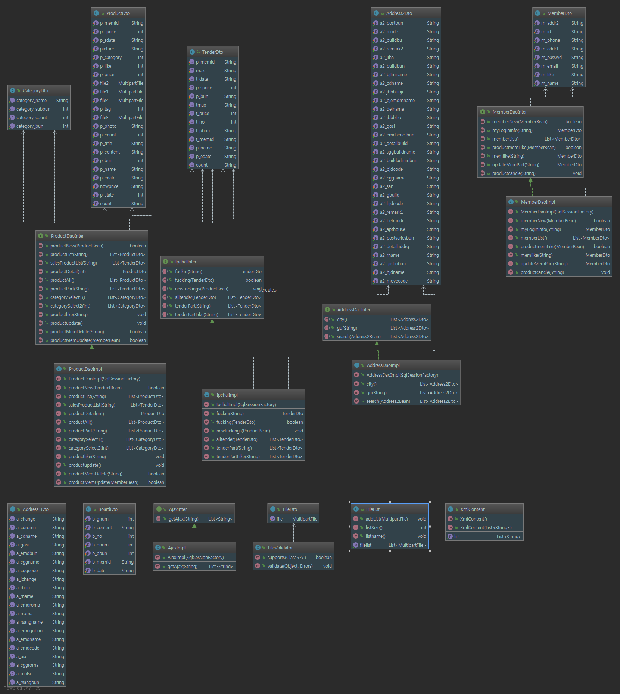
4
클래스다이어그램 - Model
August 14

Slide 12
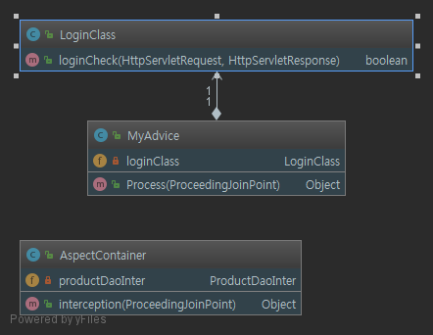
4
클래스다이어그램 - Aspect
August 14

Slide 13
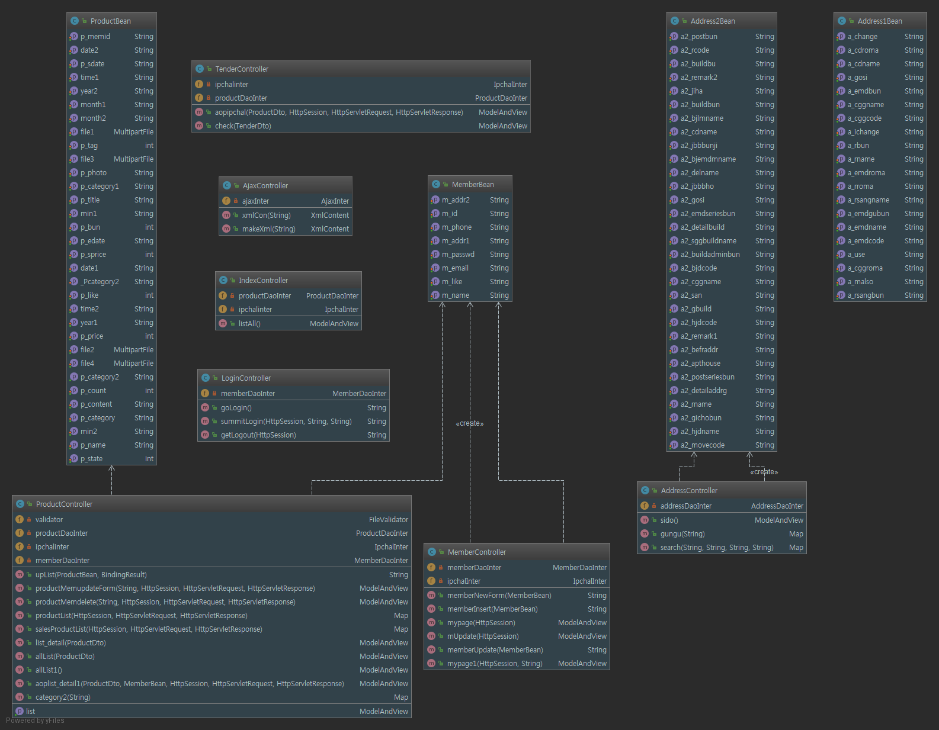
4
클래스다이어그램 - Controller
August 14

Slide 14


4
시연
시연을 시작합니다.
http://www.hani.co.kr/arti/economy/economy_general/812358.html

Slide 15

5
평가문
우창흠
:이번 프로젝트를 통해 많은 것을 느끼고 배울 수 있던 소중한 시간이었습니다
전형철
:시간이 너무 짧아서 아쉬웠고 이 경험을 토대로 다음에 더 완성된 프로젝트를 구현하고 싶다.
최성주
:스프링의 구성 요소들에서 공부할 수 있어서 좋았습니다.
황재훈
:이번 프로젝트를 통해 자바와 데이터베이스의 연동과 함께 데이터들
html 의 다양한 태그 안에서 어떻게 표현되는지를 알 수 있어서 좋았습니다.
함께 한 여정의 끝
http://www.hani.co.kr/arti/economy/economy_general/812358.html

Slide 16
감사합니다
Thank you for listening

